Slide 1
Vocabulaire d’après des essais
Pour les devoirs

Slide 2
Leçon 3 : LE CERCLE FAMILIAL
NO ET MOI

Slide 3


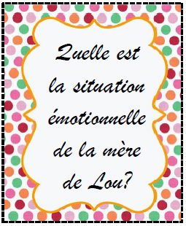
Quelle est la situation émotionnelle du père de Lou?

Slide 4
Les relations familiales : Lou et ses parents
Comment sont les relations familiales entre Lou et ses parents?
En groupe, établissez un portrait de chacun des trois personnages

Slide 5
LOU

Slide 6
Le père de Lou

Slide 7
La mère de Lou

Slide 8

Devoirs pour mercredi 8 décembre
Complétez le ‘vocabulaire des erreurs’ sur No et Moi
Complétez le travail de la leçon 3 Le cercle familial
  1, 2, 3, 4, 5

Slide 9
Les relations familiales
Quelles sont les étapes qui définissent le cercle familial ainsi que le développement des relations familiales?
Avec vos partenaires, dressez-en un schéma détaillé depuis la page 44 à 55
    « Quand j’étais petite »,
    …….
    ……………
    …………..
    ………..
    …………….
    ………….
    ……………..
    …….
    ……..

Slide 10
De la page 45 à 55, le récit se développe sur un mode général « Quand j’étais petite »,
« Quand j’avais 8 ans » c’est l’histoire de la naissance et l’arrivée de Thaïs, petite sœur espéré par les parents comme par Lou.
Le bébé est attendu et voulu, Lou suit (= suivre) la grossesse attentivement.
L’accouchement se déroule sans encombre. Thaïs est née et tout va bien.

Slide 11
5. Mais très vite - 3 pages suffisent pour y arriver :

Slide 12
6. La mère développe alors une profonde dépression.
7. Elle fait un séjour psychiatrique
8. Lou est inscrite dans un établissement pour enfants précoces à Nantes. Elle y passe 4 ans, ne revenant à Paris qu’un weekend sur deux.
9. Puis elle réintègre l’appartement des parents et demande à aller dans un lycée « normal »
10. Début de la rentrée scolaire, retour dans une nouvelle communauté qui débute le livre

Slide 13
3. De là vont découler les relations familiales :
3 personnages
Chacun ‘dans sa bulle’
3 solitudes qui cohabitent
et tentent de continuer à vivre avec cette douleur.

Slide 14
Que dit Lou dans ce passage?
Une lame de fond (= a tidal wave)
Au moment de la rencontre de NO, Lou vit en permanence avec ce drame depuis 5 ans.

Slide 15
4. La mère de Lou :
Comment est la mère de Lou quand l’histoire débute ?
Sa mère est toujours malade, absente, incapable d’un geste de tendresse pour sa fille
Comment réagit Lou et comment vit-elle cette situation ?

Slide 17
5. Le père de Lou :
Le père tient bon. Il en donne l’apparence en tout cas.
Il joue son rôle du mieux qu’il peut pour que Lou puisse continuer et que tout ne s’écroule pas.
Il essaie d’être encore un élément de stabilité
« Il s’y connait en illusion familiale » (p.83).
Il aime sa fille, le lui montre.
Que pensez-vous de la relation père-fille ?
C’est une relation attachante

Slide 18
Lou regrette et recherche le temps d’avant Thaïs mais le sujet est tabou.

Slide 19
6. Le regard de Lou évolue

Slide 20
Le regard de Lou évolue ……………………………… du roman. Au début elle est ……………………….. et séduite par No, pourtant aux ………………………………….. de sa propre vie, …………………… apparence. Elle se renseigne et ……………………….. à son exposé mais cherche une amitié particulière puisqu’elle en a ………………………. aussi. Cependant, peu à peu, ses qualités …………………………….. l’amènent logiquement à une compréhension et une généralisation : Le gros plan s’élargit alors partout la …………………….. lui saute aux yeux.
en - besoin - misère - intriguée - intellectuelles - travaille - tout au long – antipodes

Slide 21
6. Réponses:
Le regard de Lou évolue tout au long du roman.
Au début elle est intriguée et séduite par No, pourtant aux antipodes de sa propre vie, en apparence.
Elle se renseigne et travaille à son exposé mais cherche une amitié particulière puisqu’elle en a besoin aussi.
Cependant, peu à peu, ses qualités intellectuelles l’amènent logiquement à une compréhension et une généralisation :
Le gros plan s’élargit alors partout la misère lui saute aux yeux.

Slide 23
Que découvre-t-on au sujet de No sans même que Delphine De Vigan ne prononce le mot ?
P173
P175
P185
P197-198
P198
P200
Et enfin p226-227

Slide 29
Et enfin pages 226 et 227
Une scène d’altercation entre No et Lucas va rendre plus explicite la situation de la jeune fille.
Elle gagne beaucoup plus d’argent qu’une simple employée d’hotel: Lucas ne peut plus se maîtriser et Lou comprend…

Slide 32
La violence, la peur, le désespoir et la révolte
La violence et la peur étaient déjà présentes au début du livre.
La faillite / la chute de No était inéluctable.
Le monde de la rue génère ses victimes, il détruit les êtres, les corps et les consciences.
Dès le début, l’entreprise de sauvetage tentée par Lou était vouée à l’échec.
Elle a mis tout en œuvre pour sauver No de la catastrophe.
C’est son premier pas vers la conscience politique, le sens des responsabilité.

Slide 34
Que fait alors Lou ?

Slide 35
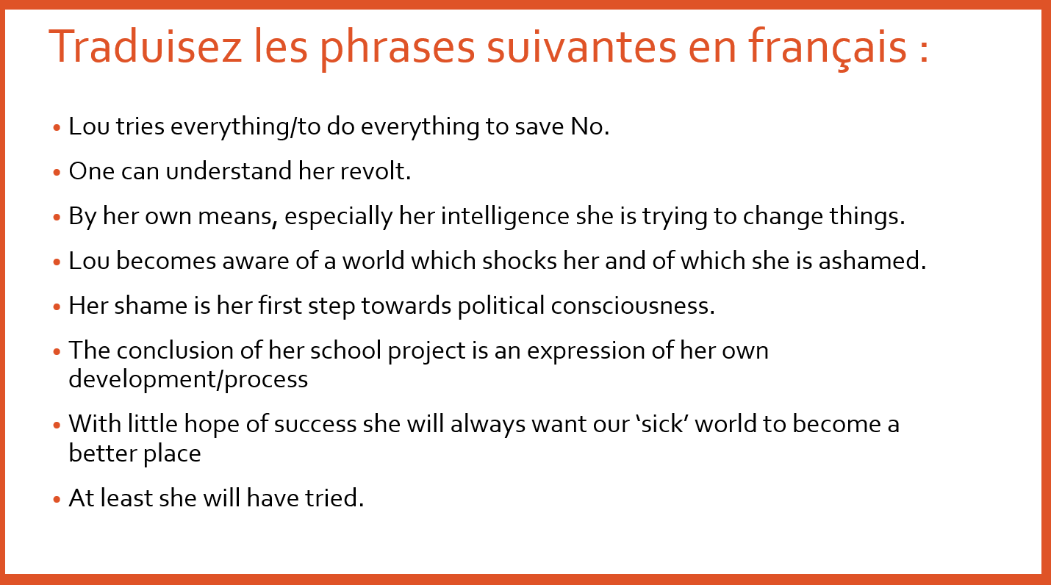
Devoirs pour vendredi 10 (G1) ou lundi 13 décembre (D1)
Vérifiez le ‘vocabulaire des erreurs’ sur No et Moi et commencez à l’apprendre
Complétez les traductions

Slide 36
Traduisez les phrases suivantes en français :
Lou tries everything/to do everything to save No.
One can understand her revolt.
By her own means, especially her intelligence she is trying to change things.
Lou becomes aware of a world which shocks her and of which she is ashamed.
Her shame is her first step towards political consciousness.
The conclusion of her school project is an expression of her own development/process
With little hope of success she will always want our ‘sick’ world to become a better place
At least she will have tried.

Slide 37
Traduisez les phrases suivantes en français :
Lou tries everything/to do everything to save No.
  Lou tente tout/essaie de tout faire pour sauver No
  Elle met tout en œuvre pour sauver No (de la catastrophe).
One can understand her revolt.
  On peut comprendre sa révolte
By her own means, especially her intelligence she is trying to change things.
  Par ses propres moyens, surtout son intelligence, elle tente de changer les choses

Slide 38
Lou becomes aware of a world which shocks her and of which she is ashamed.
  Lou devient consciente d’un monde qui la choque et dont elle a honte.
Her shame is one of the reasons why she develops a political consciousness.
  Sa honte est une des raisons pour lesquelles elle développe une conscience politique.
The conclusion of her school project is an expression of her own development/process
  La conclusion de son exposé est l’expression de son propre cheminement/processus/ développement.
With little hope of success she will always want our ‘sick’ world to become a better place
  Avec peu d’espoir de réussite elle voudra toujours que notre monde ‘malade’ devienne un meilleur endroit.
At least she will have tried to make the world better.
  Au moins elle aura essayé de rendre le monde meilleur.

Slide 39
L’AMOUR, FIL CONDUCTEUR
Le mot est ici à entendre au sens large, englobant amitié et affection.
C’est avant tout par amour pour No que Lou va ‘remuer ciel et terre’, c’est aussi pour gagner sa confiance et son affection qu’elle se révolte.
Et si elle entraîne Lucas avec elle dans son entreprise de sauvetage, c’est encore par amour. Pour lui, cette fois.

